Slide 1
VẬT LÍ 12 • ÔN THI TỐT NGHIỆP THPT 2026
Phản ứng hạt nhân. Phân hạch. Nhiệt hạch
Buổi 3 — Phản ứng hạt nhân. Phân hạch và nhiệt hạch
Thời lượng 90 phút • Ôn thi tốt nghiệp THPT 2026 • Lớp 12
▪ Viết được phương trình phản ứng hạt nhân và tính năng lượng toả ra
▪ Phân biệt rõ phân hạch và nhiệt hạch
▪ Giải thích được nguyên lí của nhà máy điện hạt nhân

Slide 2
01
Phản ứng hạt nhân
Biến đổi hạt nhân này thành hạt nhân khác
— Định luật bảo toàn
— Năng lượng toả ra
— Phân hạch
— Nhiệt hạch

Slide 3
Bốn định luật bảo toàn trong phản ứng hạt nhân
Bài 20
TRỌNG TÂM
1.
Bảo toàn SỐ KHỐI A (số nuclêôn) — tổng A trước bằng tổng A sau.
2.
Bảo toàn ĐIỆN TÍCH Z — tổng Z trước bằng tổng Z sau.
3.
Bảo toàn NĂNG LƯỢNG TOÀN PHẦN, kể cả năng lượng nghỉ.
4.
Bảo toàn ĐỘNG LƯỢNG.
Hai đại lượng KHÔNG bảo toàn
▪
Khối lượng nghỉ — chính phần chênh lệch này chuyển thành năng lượng toả ra.
▪
Số prôtôn và số nơtron riêng rẽ — chúng có thể chuyển hoá cho nhau, chỉ tổng số nuclêôn mới bảo toàn.
Bẫy rất hay gặp: “trong phản ứng hạt nhân, khối lượng được bảo toàn” — SAI. Chỉ có số khối A mới bảo toàn, còn khối lượng nghỉ thì không.
Chương IV – Vật lí hạt nhân • Buổi 3
2

Slide 4
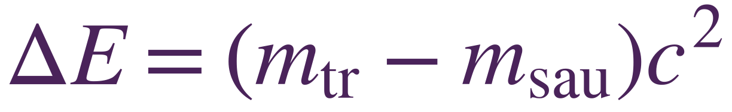
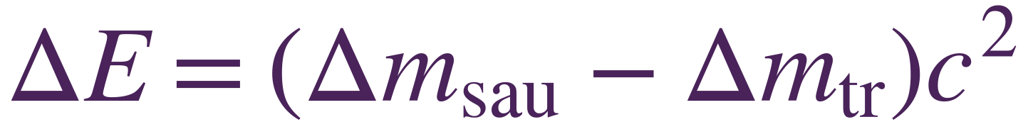

Năng lượng của phản ứng hạt nhân
Bài 20
TRỌNG TÂM
Ba cách viết cho cùng một đại lượng; chọn cách phù hợp với dữ kiện đề cho.
ΔE > 0: phản ứng TOẢ năng lượng; ΔE < 0: phản ứng THU năng lượng.
Cách tính theo độ hụt khối — tiện khi đề cho sẵn độ hụt khối của từng hạt nhân.
Cách tính theo năng lượng liên kết — tiện khi đề cho năng lượng liên kết riêng.
Với khối lượng tính bằng u, nhân kết quả với 931,5 để ra MeV. Phản ứng toả năng lượng khi các hạt nhân sau BỀN VỮNG HƠN các hạt nhân trước.
Chương IV – Vật lí hạt nhân • Buổi 3
3

Slide 5
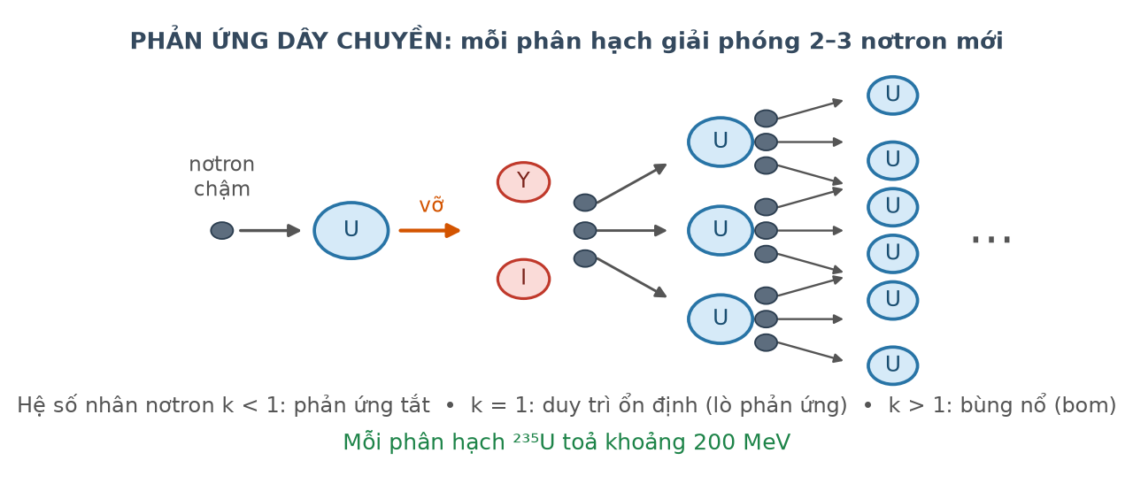
Phản ứng phân hạch và phản ứng dây chuyền
TRỌNG TÂM
Cơ chế
▪
Một hạt nhân RẤT NẶNG (²³⁵U, ²³⁹Pu) hấp thụ một nơtron chậm rồi vỡ thành hai hạt nhân trung bình, đồng thời phát ra 2–3 nơtron mới.
▪
Các nơtron mới lại gây phân hạch tiếp ⇒ phản ứng DÂY CHUYỀN.
Hệ số nhân nơtron k
–
k < 1: phản ứng tắt dần.
–
k = 1: phản ứng duy trì ổn định — chế độ của lò phản ứng.
–
k > 1: phản ứng bùng nổ không kiểm soát.
Mỗi phân hạch ²³⁵U toả khoảng 200 MeV — gấp hàng chục triệu lần năng lượng của một phản ứng hoá học.
Sơ đồ phản ứng dây chuyền
Chương IV – Vật lí hạt nhân • Buổi 3
4

Slide 6
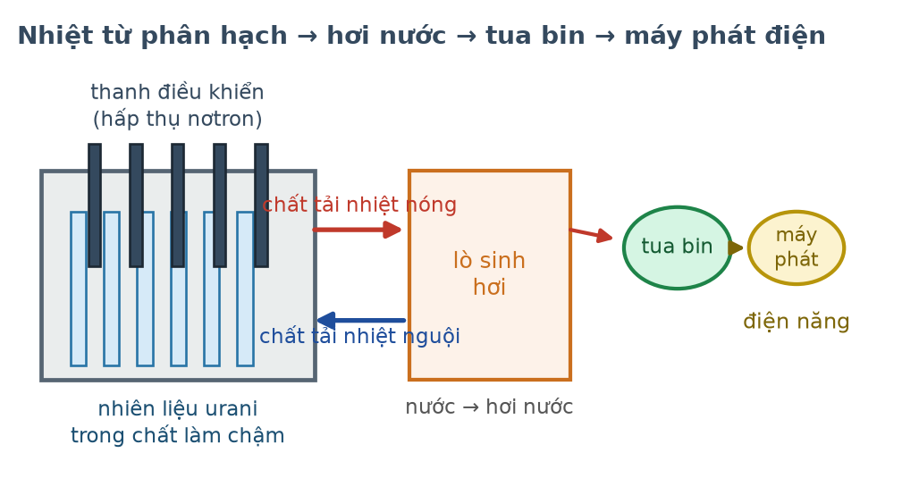
Nhà máy điện hạt nhân
ỨNG DỤNG
Chuỗi chuyển hoá năng lượng
Năng lượng hạt nhân → nhiệt năng → cơ năng → điện năng.
Vai trò từng bộ phận
Chất làm chậm
làm chậm nơtron để chúng dễ gây phân hạch (nước, than chì).
Thanh điều khiển
hấp thụ bớt nơtron để giữ k = 1 (bo, cađimi).
Chất tải nhiệt
mang nhiệt từ lò tới lò sinh hơi.
Sơ đồ nguyên lí nhà máy điện hạt nhân
Rút thanh điều khiển ra thì k tăng, đẩy vào thì k giảm — đó là cách vận hành lò phản ứng.
Chương IV – Vật lí hạt nhân • Buổi 3
5

Slide 7
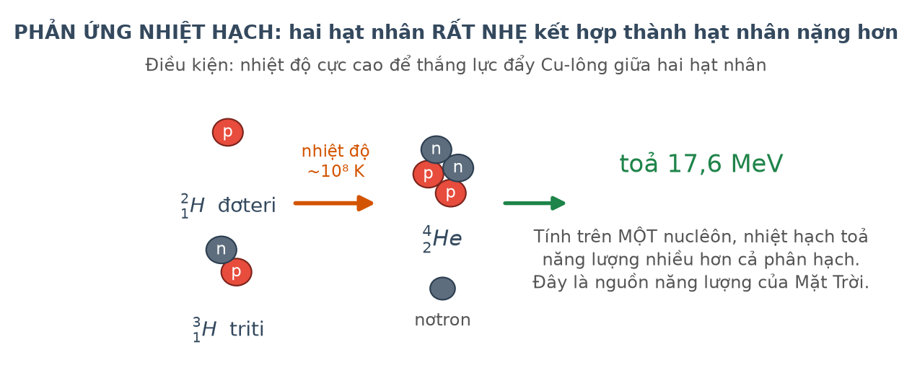
Phản ứng nhiệt hạch
TRỌNG TÂM
Cơ chế
▪
Hai hạt nhân RẤT NHẸ kết hợp thành một hạt nhân nặng hơn và toả năng lượng.
▪
Điều kiện: nhiệt độ cỡ 10⁸ K để các hạt nhân có đủ động năng thắng lực đẩy Cu-lông.
Vì sao được quan tâm?
▪
Tính trên MỘT nuclêôn, nhiệt hạch toả nhiều năng lượng hơn phân hạch.
▪
Nhiên liệu (đơteri) có sẵn trong nước biển, gần như vô tận.
▪
Sản phẩm ít chất thải phóng xạ sống lâu.
Phản ứng nhiệt hạch giữa đơteri và triti
Nhiệt hạch là nguồn năng lượng của Mặt Trời và các ngôi sao.
Chương IV – Vật lí hạt nhân • Buổi 3
6

Slide 8
So sánh phân hạch và nhiệt hạch
SO SÁNH
Tiêu chí | Phân hạch | Nhiệt hạch
Hạt nhân tham gia | Rất nặng (A > 200) | Rất nhẹ (A < 10)
Quá trình | Một hạt nhân VỠ thành hai | Hai hạt nhân KẾT HỢP thành một
Điều kiện xảy ra | Nơtron chậm bắn vào | Nhiệt độ cực cao ~10⁸ K
Năng lượng mỗi phản ứng | ≈ 200 MeV | ≈ 17,6 MeV
Năng lượng trên 1 nuclêôn | ≈ 0,85 MeV | ≈ 3,5 MeV — LỚN HƠN
Đã điều khiển được chưa | Rồi — nhà máy điện hạt nhân | Chưa — còn đang nghiên cứu
Chất thải phóng xạ | Nhiều, sống lâu | Ít hơn nhiều
Bẫy kinh điển: “phân hạch toả nhiều năng lượng hơn nhiệt hạch”. Đúng nếu tính MỖI PHẢN ỨNG, nhưng SAI nếu tính TRÊN MỘT NUCLÊÔN hoặc trên một đơn vị khối lượng nhiên liệu. Đọc kĩ đề hỏi theo cách nào.
Chương IV – Vật lí hạt nhân • Buổi 3
7

Slide 9
Ví dụ — Tính năng lượng toả ra
Bài 20
VÍ DỤ
Cho phản ứng nhiệt hạch ²₁H + ³₁H → ⁴₂He + ¹₀n. Biết m(²H) = 2,0136 u; m(³H) = 3,0160 u; m(⁴He) = 4,0015 u; m(n) = 1,0087 u; 1 u·c² = 931,5 MeV. Tính năng lượng toả ra của phản ứng.
1.
Tổng khối lượng TRƯỚC: 2,0136 + 3,0160 = 5,0296 u.
2.
Tổng khối lượng SAU: 4,0015 + 1,0087 = 5,0102 u.
3.
Độ giảm khối lượng: Δm = 5,0296 − 5,0102 = 0,0194 u.
4.
Năng lượng toả ra: ΔE = 0,0194 · 931,5 ≈ 18,1 MeV.
Δm > 0 nên phản ứng TOẢ năng lượng. Nếu ra âm thì phản ứng thu năng lượng và sẽ không tự xảy ra.
Đáp số:
ΔE ≈ 18,1 MeV (toả năng lượng)
Chương IV – Vật lí hạt nhân • Buổi 3
8

Slide 10
Kiểm tra nhanh
KIỂM TRA NHANH
Phát biểu nào sau đây là SAI khi nói về phản ứng hạt nhân toả năng lượng?
A. Tổng khối lượng nghỉ của các hạt sau nhỏ hơn tổng khối lượng nghỉ của các hạt trước.
B. Các hạt nhân sau phản ứng bền vững hơn các hạt nhân trước.
C. Tổng khối lượng nghỉ được bảo toàn trong phản ứng.
D. Tổng số nuclêôn trước và sau phản ứng bằng nhau.
Đáp án C
Trong phản ứng hạt nhân, SỐ KHỐI và ĐIỆN TÍCH được bảo toàn, nhưng KHỐI LƯỢNG NGHỈ thì không. Chính phần khối lượng hụt đi đã chuyển thành năng lượng toả ra theo E = mc². Ba phát biểu còn lại đều đúng.
Chương IV – Vật lí hạt nhân • Buổi 3
9

Slide 11
Tổng kết buổi 3
TỔNG KẾT
Bốn ý phải nhớ
VIỆC CẦN LÀM SAU BUỔI HỌC
▪
Bảo toàn A và Z; KHÔNG bảo toàn khối lượng nghỉ.
▪
ΔE = (m trước − m sau)·c²; Δm > 0 thì toả năng lượng.
▪
Làm Đề 6, 7, 8 – Chương 4.
▪
Học thuộc bảng so sánh phân hạch – nhiệt hạch.
▪
Phân hạch: hạt nhân nặng vỡ ra, cần nơtron chậm, 200 MeV mỗi phản ứng.
▪
Đọc trước bài Ứng dụng và an toàn phóng xạ.
▪
Nhiệt hạch: hạt nhân nhẹ kết hợp, cần nhiệt độ cực cao, toả nhiều hơn TRÊN MỖI NUCLÊÔN.
Chương IV – Vật lí hạt nhân • Buổi 3
10

